Slide 1

CHƯƠNG 5
XỬ LÝ SỐ LIỆU
THỰC NGHIỆM
THEO PP THỐNG KÊ

Slide 2
NỘI DUNG CHƯƠNG 5
XỬ LÝ SỐ LIỆU
THỰC NGHIỆM
THEO PP THỐNG KÊ
5.1 Các đại lượng thống kê
5.2 Các loại sai số trong hóa phân tích
5.3 Sự phân phối của sai số ngẫu nhiên-đường cong sai số chuẩn
  5.4 Ứng dụng

Slide 3
  5.4 ỨNG DỤNG
– Khoảng tin cậy
-So sánh giá trị trung bình và giá trị thật (biết trước)
-So sánh 2 giá trị trung bình
-Cách loại các giá trị nghi ngờ
-Cách viết một con số với các chữ số có nghĩa
-Qui tắc giữ chữ số có nghĩa

Slide 4
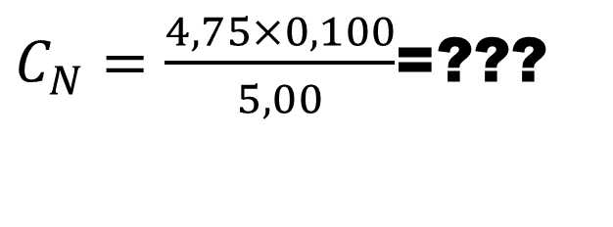
5.4 ỨNG DỤNG
0,5g?
0,50 g?
0,500 g?
5ml?
5,0ml?
5,00 ml?
0,09 N?
0,095 N?
0,0950?

Slide 5
CÁCH VIẾT MỘT CON SỐ VỚI CÁC CHỮ SỐ CÓ NGHĨA
Để đảm bảo mức độ tin cậy đòi hỏi, việc viết các con
số phải tuân theo qui tắc sau đây:
1. Các kết quả đo hay tính phải chứa xác định các con
số có độ tin cậy, chỉ có con số cuối cùng là đáng ngờ
và mức độ đáng ngờ có giá trị chính là độ ngờ hoặc sai
số tuyệt đối; khi không được xác định, mức độ đáng ngờ
có giá trị bằng một đơn vị của chữ số cuối cùng
Ví dụ: 37,50 ± 0,05ºC (có xác định độ ngờ tuyệt đối;
mức độ đáng ngờ của 37,50ºC là ±0,05ºC )
37,5 ± 0,1 ºC (mức độ đáng ngờ của 37,5ºC ĐƯỢC
LẤY là ±0,1ºC )

Slide 6
CÁCH VIẾT MỘT CON SỐ VỚI CÁC CHỮ SỐ CÓ NGHĨA
Độ chính xác của kết quả phụ thuộc hoàn toàn vào
độ chính xác của các phép đo gốc, của PP sử dụng,
của máy đo...chứ không tăng lên hoặc giảm xuống do
tác động của toán học
Do đó, độ chính xác của kết quả cuối cùng không thể
cao hơn độ chính xác của con số ít tin cậy nhất

Slide 7
CÁCH VIẾT MỘT CON SỐ VỚI CÁC CHỮ SỐ CÓ NGHĨA
Kết quả tính toán chỉ chứa các con số có nghĩa, do
đó cần phải bỏ bớt các con số không có nghĩa
Việc bỏ các con số không có nghĩa tuân theo qui tắc làm
tròn: bỏ số không có nghĩa < 5; nếu số không có nghĩa > 5,
bỏ nó đi và tăng số đứng kế nó lên một đơn vị
Tất cả các con số ngoài số “0 “ đều là các con số có nghĩa.
Tùy trường hợp, số “0 “ có thể có hoặc không có nghĩa

Slide 8
CÁCH VIẾT MỘT CON SỐ VỚI CÁC CHỮ SỐ CÓ NGHĨA
Số lũy thừa không ảnh hưởng đến số lượng các con
số có nghĩa (khi một số quá lớn hoặc quá bé, người ta
thường viết nó dưới dạng a.10^{q} với 1<a <10 và q € Z)
Ví dụ:
0,000104 = 1,04^{– 4} ; 0,104 ; 1,04 ; 104 ; 1,04. 10 ⁴
mỗi con số chứa 3 chữ số có nghĩa.
  11.000 = 1,1000. 10⁴ ( 5 chữ số có nghĩa)
  11.000 = 1,10.10 ⁴ (3 chữ số có nghĩa)

Slide 9
QUI TẮC GIỮ
CHỮ SỐ CÓ NGHĨA
Để giữ CSCN trong thực tế:
- Đối với một giá trị riêng lẻ: làm tròn chữ số giữ lại
- Đối với kết quả của một phép tính phức tạp: dùng
qui tắc “số CSCN ít nhất”:
Phép
cộng và trừ
Lượng CSCN của kết quả không vượt
quá lượng CSCN của số hạng có số
CSCN ít nhất (đối với phép cộng và trừ,
số CSCN chỉ tính kể từ sau dấu phẩy);
nếu khi cộng hoặc trừ các số lũy thừa,
cần biến đổi các số đó về các số có cùng
lũy thừa như nhau

Slide 10
QUI TẮC GIỮ
CHỮ SỐ CÓ NGHĨA
Ví dụ:
a) 8,37 + 1,345 + 123,528 = 133,243 = 1,33. 10 ²
b) 90,173 + 8,21 + 1,1 = 99,483 = 99,5
c) 4,00. 10^{–2} + 5,55.10^{–3} + 0,01.10^{–4}
= 4,00.10^{–2} + 0,555.10^{–2} + 0,0001.10^{–2}
= 4,556 .10^{–2} = 4,56 .10^{–2}

Slide 11
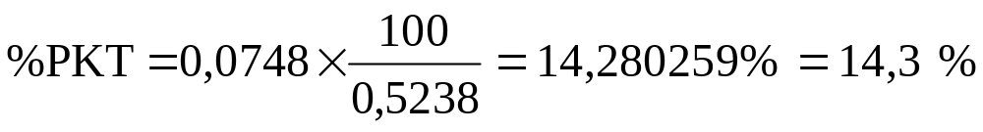
QUI TẮC GIỮ
CHỮ SỐ CÓ NGHĨA
Phép
nhân
và chia
Lượng CSCN của kết quả bằng lượng
CSCN của số hạng có số CSCN ít nhất
Ví dụ:
a) 9,0 × 1,2000 = 10,8 = 1,1 . 10²
b) 4,3 × 6,893 × 0,5372 = 15,8952 = 16
c) Một mẫu hợp kim cân nặng 0,5238g được hòa tan bằng HNO₃, phần không tan cân nặng 0,0748g. Tính % của phần không tan.

Slide 12
QUI TẮC GIỮ
CHỮ SỐ CÓ NGHĨA
Trong trường hợp độ ngờ hoặc sai số tuyệt đối
của các thừa số thành phần được xác định, sai
số tuyệt đối hoặc tương đối của kết quả sẽ được
xác định bằng PP lan truyền và cách giữ CSCN
được thực hiện hoàn toàn tương tự.
Lưu ý rằng độ ngờ tuyệt đối hoặc sai số tuyệt đối
phải có cùng đơn vị với đại lượng cần xác định.

